Slide 1

CALICE EAP- IN2P3
Introduction (JCB)
Status et projet ECAL silicium –tungstène (Vincent Boudry)
Analyses des données de test en faisceau (Adrian Irles)
Status et projet SDHCAL (Imad Laktineh)
Octobre 2019
Jean-Claude Brient

Slide 2
CALICE EAP- IN2P3
Introduction
Faits marquants
Situation RH
Demandes financières
Demandes RH
Octobre 2019
Jean-Claude Brient

Slide 3
CALICE EAP- IN2P3
Les labos IN2P3
IP2I
LAL
LLR
LPNHE
LPSC
LPC-Ct
Omega
Octobre 2019
Jean-Claude Brient

Slide 4
DESCENDANTs DIRECTS
DESCENDANTs INDIRECTS
En cours
Futurs
HGTD - ATLAS
HGCAL - CMS
FoCAL - ALICE
ILD, SID - ILC
CLD – CLIC
CLD-CC – FCCee
1st option – CEPC
Reconstruction – DUNE
(PANDORA)
Near Detector – DUNE
(π^{ο} tagging)
DAQ system – WAGASCI T2K
…..
VISIBILTE de l’IN2P3 reconnues mondialement sur les Calos. Ultragranulaire
POSITION importante pour les projets futurs (ILC, CLIC ou FCCee ou CEPC)
TRANSFERT (HGCAL ou HGTD peuvent remercier CALICE)
Octobre 2019
Jean-Claude Brient

Slide 5
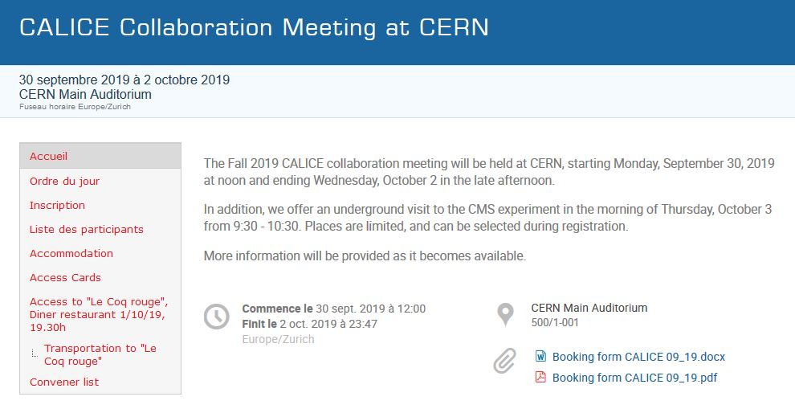
CALICE meeting
Octobre 2019
52 participants officiels
Le nombre de Japonais et Chinois augmentent TRES fortement dans CALICE…..
Il y a un risque avéré de voir la position de l’IN2P3 quasiment disparaitre !!
Octobre 2019
Jean-Claude Brient

Slide 6
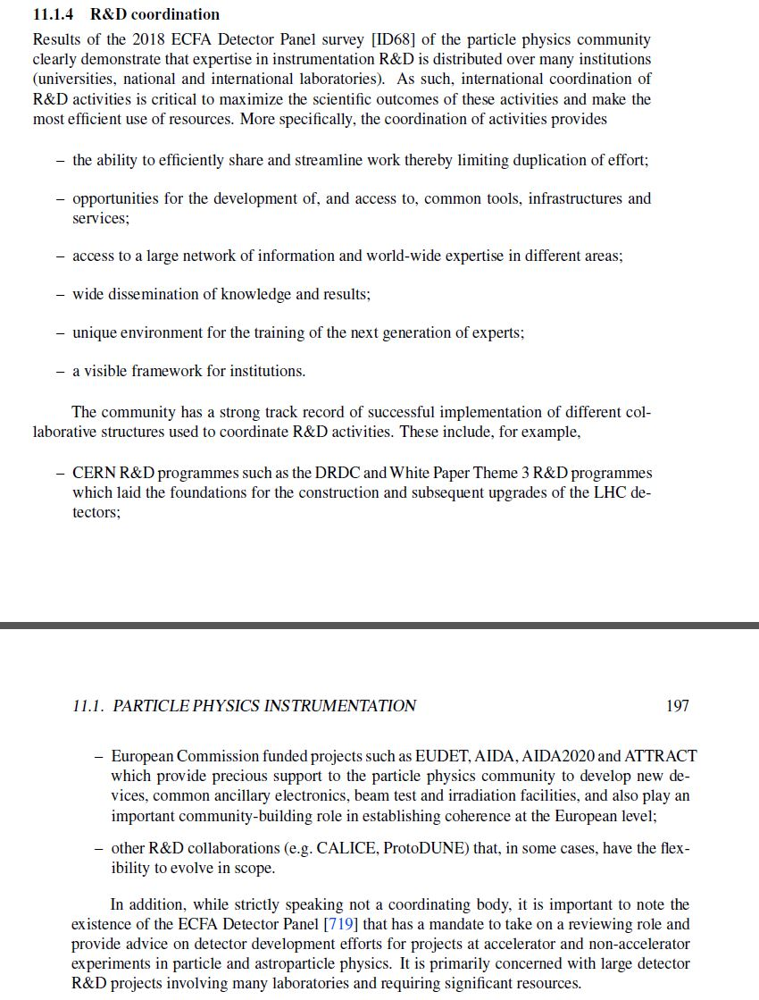
ECFA report on R&D
June. 2018
Physics Briefing book
CERN-ESU-004
Sept. 2019
CALICE est un outil
essentiel qui donne un vrai
avantage aux labos EU
Visibilités et responsabilités
de l’IN2P3 dans CALICE
Prix de Young Investigator du FJPP/TYL
A.Bilokin (LAL)
Octobre 2019
Jean-Claude Brient

Slide 7
Responsabilités
CALICE
Roman Poeschl Spokeperson de CALICE
Imad Laktineh Chair du Institutional board de CALICE
ILD
Imad Laktineh est co-convener du HCAL – ILD
JCB est co-convener du ECAL de ILD
Henri Videau est membre de l’Exec board de ILD et co-convener du MDI
Roman Poeschl est co-convener MDI
CEPC
Imad Laktineh et JCB sont co-conveners calo. au workshop CEPC
Octobre 2019
Jean-Claude Brient

Slide 8
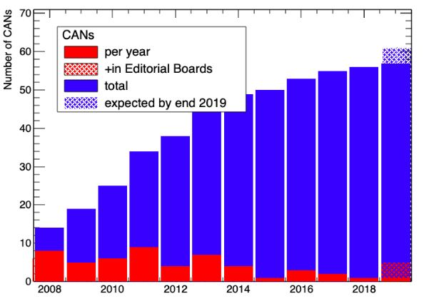
PUBLI-CALICE
Octobre 2019
Jean-Claude Brient

Slide 9
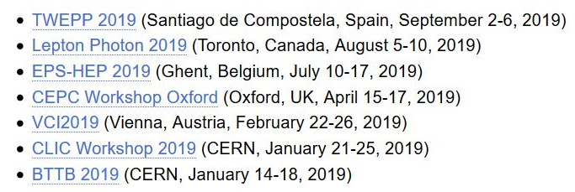
CONF 2019
CALICE conference talks is here
https://twiki.cern.ch/twiki/bin/view/CALICE/CaliceConferenceTalks
PUBLI-IN2P3-CALICE 2019
2 papiers ECAL
1 papier SDHCAL en cours de finalisation (revue interne CALICE)
Octobre 2019
Jean-Claude Brient

Slide 10
Situation RH

Slide 11
Année 2019
Laboratoire | responsable | chercheurs (Nb/ETP) | Enseigants/Ch | Ingenieur CH | Postdoc | Doct | IR | IT autres | CDD IT | TOTAL (ETP)
IPNL | I.Laktineh | 1/0.2 | 2/1.5 |  | 1/.75 | 2.0 | 1.2 | 1.5 |  | 7,00
LAL | R.Poeschl | 3/2,4 |  | 1/0,5 | 1,00 | 1 ? | 3/1.1 | 3,00 |  | 8,00
LLR | V.Boudry | 4/2,0 |  |  |  |  | 5/1,75 | 1/0,5 |  | 4,25
LPNHE | D.Lacour | 1/0.1 |  |  |  |  | 1/0.1 | 3/1.15 |  | 1,35
LPC-Ct | D.Boumediene | 1/0,3 |  |  |  |  |  |  |  | 0,30
LPSC | J-Y. Hostachy | 1/0,7 |  |  |  |  | 2/0,4 | 1/0,1 |  | 1,20
Omega | S.Cailler | 0,00 |  | 1/0.1 |  |  | 1/0.2 | 0,00 |  | 0,30
TOTAL |  | 11/5,7 | 2/1,5 | 2/0,6 | 2/1,75 |  | 10/4,3 |  |  | 22,50
Octobre 2019
Jean-Claude Brient

Slide 12
Année 2020
Laboratoire | responsable | chercheurs (Nb/ETP) | Enseigants/Ch | Ingenieur CH | Postdoc | Doct | IR | IT autres | CDD IT | TOTAL (ETP)
IPNL | I.Laktineh | 1/0.2 | 2/1 |  | 1/1 | 1/1 | 2/0.6 | 3/0.5 |  | 10/4.3
LAL | R.Poeschl | 2/1.5 |  |  | 1/1 | Demandé | 2/1.1 | 3/1.5 |  | 8/5.1
LLR | V.Boudry | 3/2.5 |  |  | 1/1 | 1/1 | 2/1 | 2/1 |  | 9/6.5
LPNHE | D.Lacour | 1/0.1 |  |  |  |  | 1/0.1 | 3/0.4 |  | 5/0.6
LPC-Ct | D.Boumediene | 1/0.3 |  |  |  |  |  |  |  | 1/0.3
LPSC | J-Y. Hostachy |  |  |  |  |  |  |  |  | 0
Omega | S.Cailler |  |  |  |  |  | 1/0.1 |  |  | 1/0.1
TOTAL |  | 8/4.6 | 2/1 |  | 3/3 * | 2/2 | 8/2.9 |  |  | 16.9
* AUCUN payé par l’IN2P3 (Labex ou RPB)
Octobre 2019
Jean-Claude Brient

Slide 13
Année 2018
 | Nb | FTEs
total chercheurs (perm. & non perm) | 17 | 11,7
total IRs | 10 | 4,3
total IR et CH | 27 | 16
Année 2019
 | Nb | FTEs
total chercheurs (perm. & non perm) | 13 | 9,6
total IRs | 8 | 2,9
total IR et CH | 21 | 12,5
Octobre 2019
Jean-Claude Brient

Slide 14
Evolution des effectifs depuis 8 ans

Slide 15
Demandes RH
Sur les 7 dernières années
L’IN2P3 a aidé par son soutien indirect
2 contrats ANR
3 contrats EU - EUDET, AIDA, AIDA2 (H2020)
2 contrats Labex
Etc…
ZERO CR,DR
ZERO postdoc
ZERO ½ bourse
Il est aujourd’hui plus facile d’avoir du RH pour CEPC par le biais du FCPPL !!!
que pour FCCee ou ILC !!! Est-ce bien raisonnable ?
IL faut maintenant un soutien DIRECT de l’IN2P3
Octobre 2019
Jean-Claude Brient

Slide 16
Demandes RH 2020
Priorités RH pour CALICE : des postdocs,
Interaction avec les ingénieurs
Pour finir un proto de ECAL
Pour avancer sur le système de pads connectés sur le SDHCAL
Analyser les données de TB et publier
Interagir/préparer HGCAL-CMS , DUNE, ALICE, HK, etc… FCCee
≥ 1 Postdoc,
c’est aujourd’hui un minimum pour une activité TRES BIEN RECONNUE !!!!
(voir Grenade et autre briefing book)
Octobre 2019
Jean-Claude Brient

Slide 17
Demandes de budget

Slide 18
Demandes financières 2020
Laboratoire | responsable | Materiel et fonctionnement |  | Missions (sans TB a FNAL) | Demandes financières RH | TOTAL
IPNL | I.Laktineh | 95 500,00 € | gaz, et l’équipement de 2 grandes chambres pour finir le proto | 27 000,00 € |  | 122 500,00 €
LAL | R.Poeschl | 65 000,00 € | New COB, Lecture digital, Automatisation assemblage | 49 000,00 € |  | 114 000,00 €
LLR | V.Boudry | 100 000,00 € | New FEV , Packaging BGA, Wafers 750µ | 40 000,00 € |  | 140 000,00 €
LPNHE | D.Lacour | 9 000,00 € | Mise en place du cadre de collage | 2 000,00 € | 3 000,00 € | 14 000,00 €
LPC-Ct | D.Boumediene | 0,00 € |  | 3 200,00 € |  | 3 200,00 €
LPSC |  |  |  |  |  | 0,00 €
Omega | S.Cailler | 0,00 € |  | 3 000,00 € |  | 3 000,00 €
TOTAL |  | 269 500,00 € |  | 124 200,00 € |  | 396 700,00 €
Demande supplémentaire : 5 K€ pour organiser le meeting CALICE au LAL/ORSAY à l’automne 2020
Octobre 2019
Jean-Claude Brient

Slide 19
Objectifs scientifiques 2020 - 2022
ECAL et SDHCAL … avancer vers une version « scalable » à tout projet (ILC, CLIC, FCCee ou CEPC)
Aller en test Beam
Avec un ECAL 20 couches COB or not, nouvelle lecture digitale, new ASU et si possible slab long et des wafers 750 µm (voir Vincent)
Avec le SDHCAL (voir Imad)
Etablir les performances d’un ECAL silicium ou d’un HCAL RPC et les publier
Etre la référence pour CEPC et FCCee/FCChh et bien sur ILC/CLIC
Ces priorités sont celles définies pour CALICE-France,
suivant en cela les priorités de CALICE (Steering Board international)
Octobre 2019
Jean-Claude Brient

Slide 20
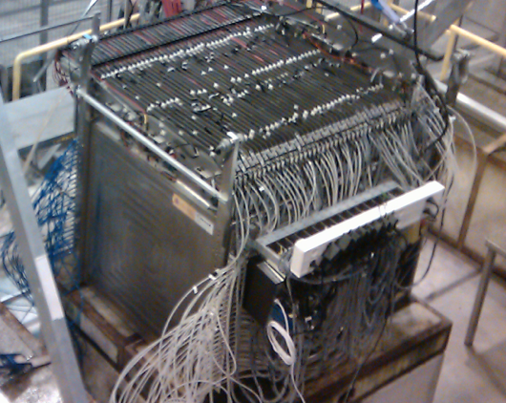
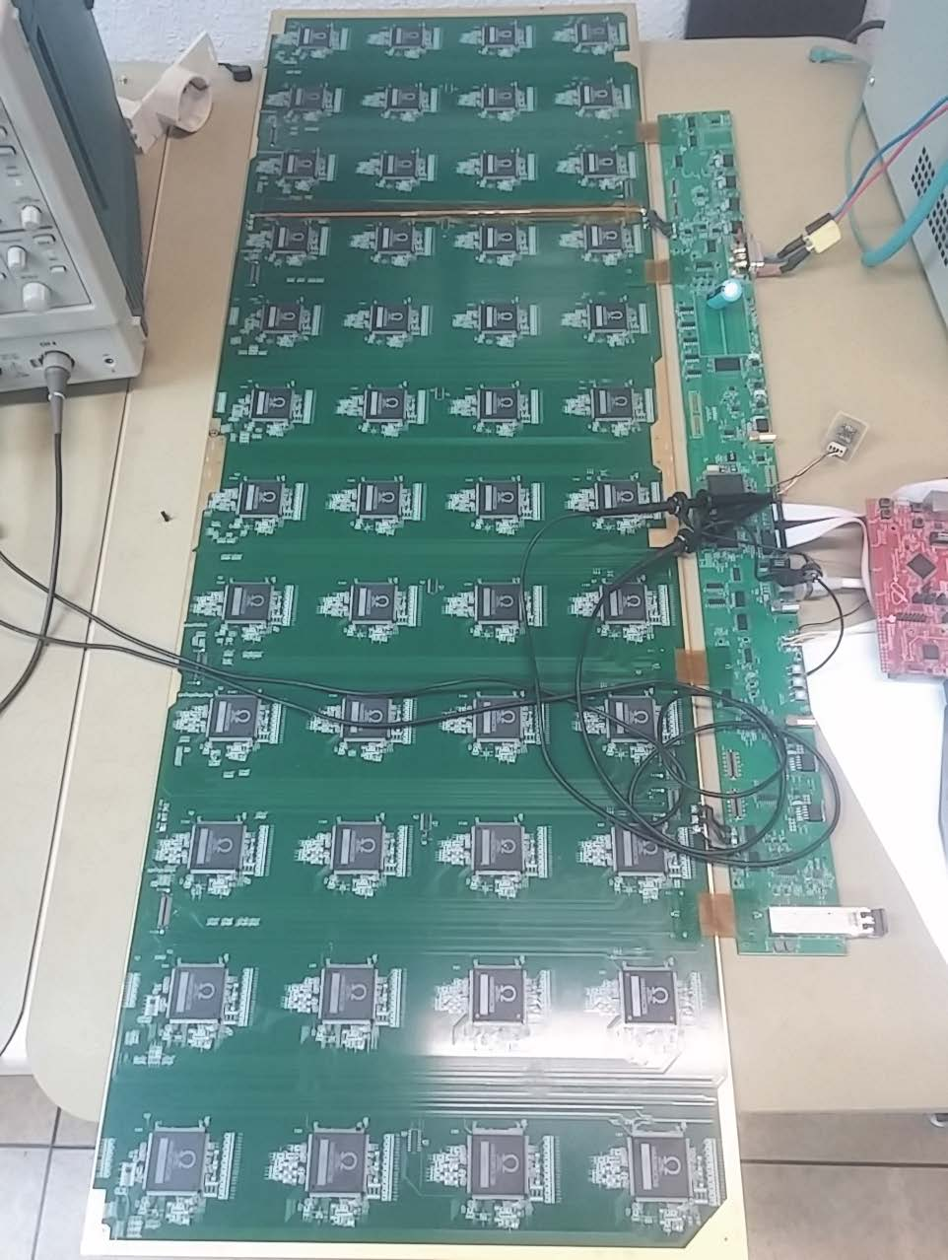
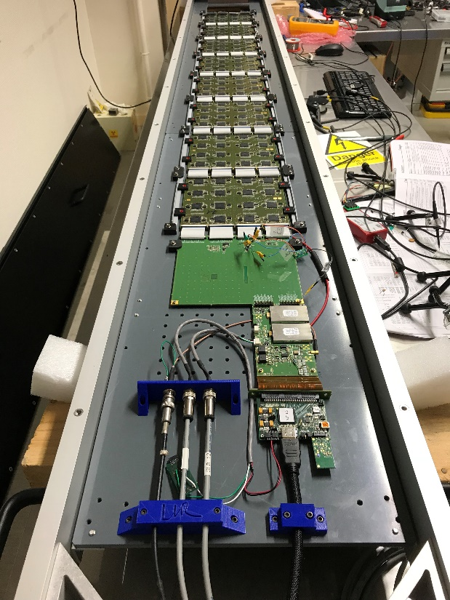
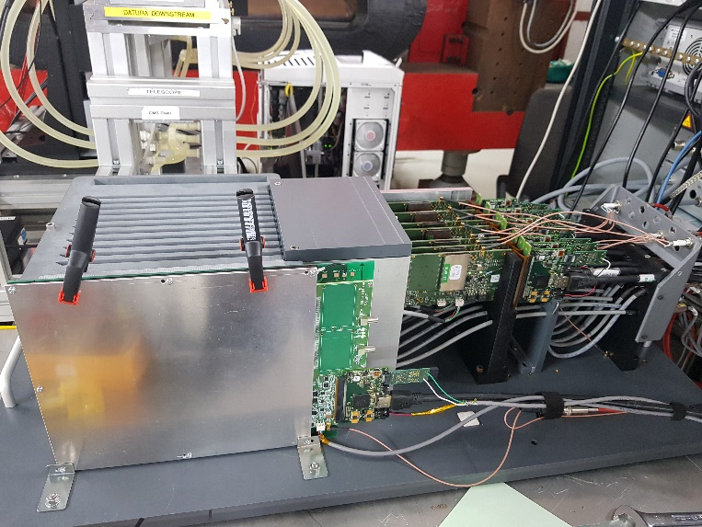
Faits marquants
SDHCAL Long slab
ECAL Long slab
Test beam
  DESY
  CERN
IPNL, LAL,LLR
SDHCAL CERN TB
ECAL DESY TB

Slide 21
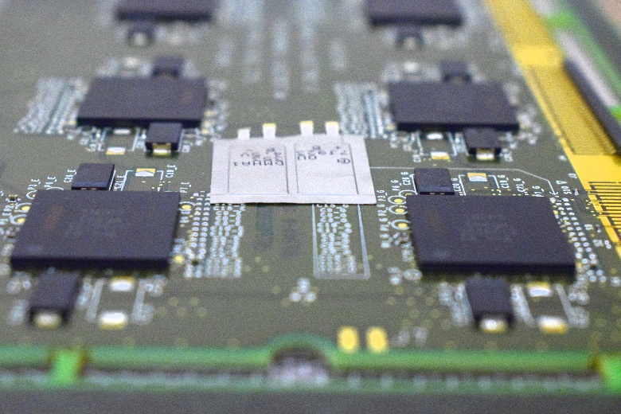
Faits marquants
MIP
ASU #
(Distance du readout)
Use of Flat capacitance

Slide 22
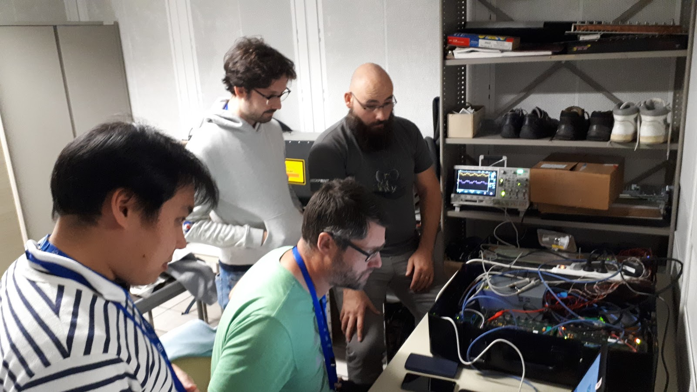
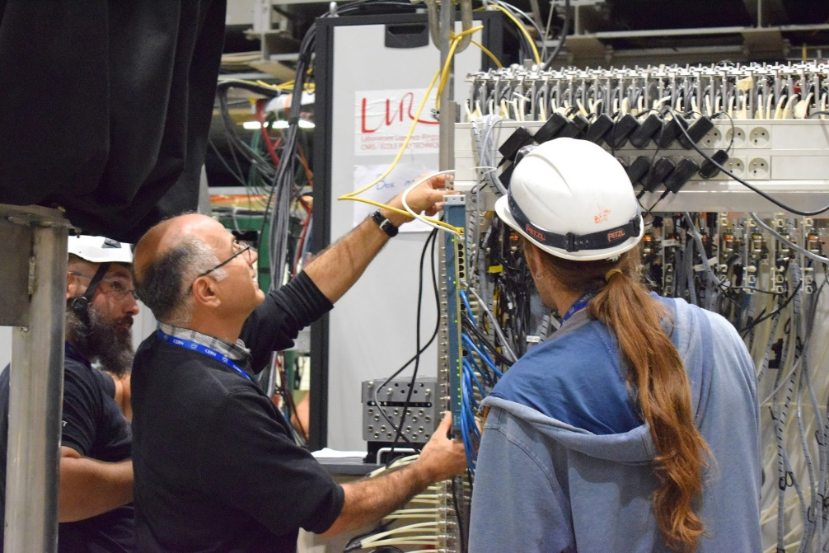
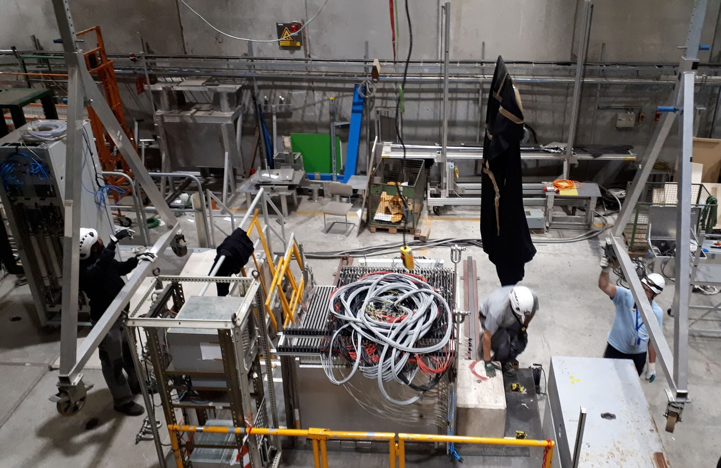
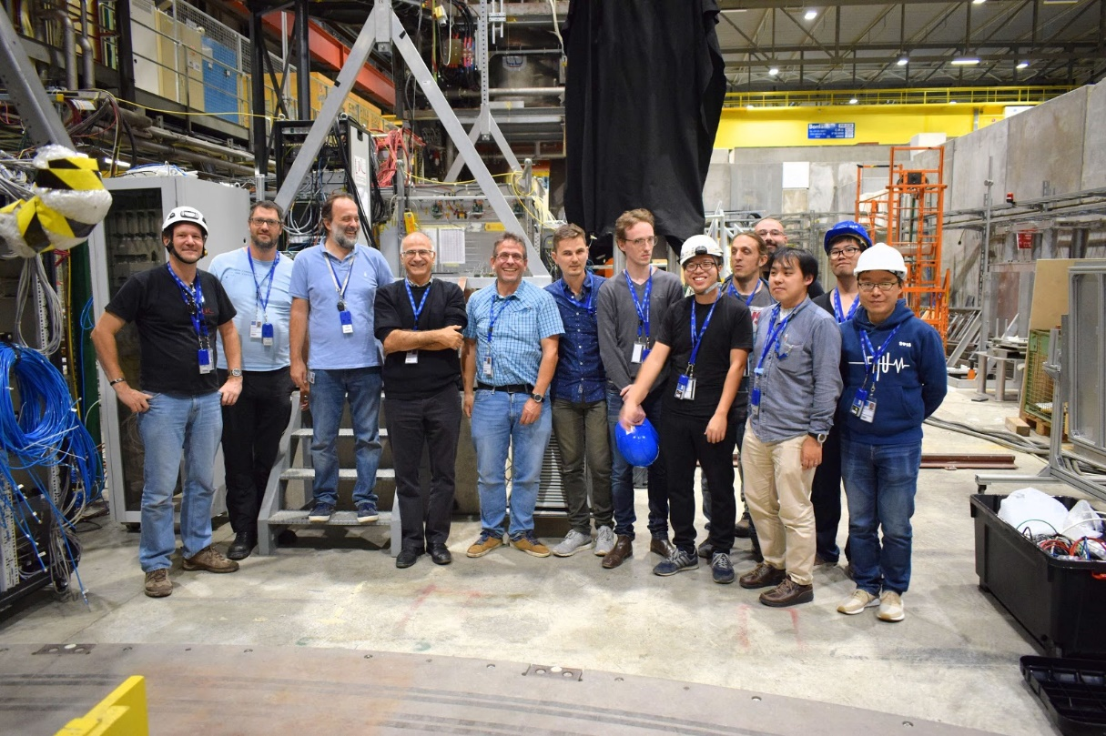
Octobre 2018
Jean-Claude Brient

